Slide 1

CHÀO MỪNG CÁC THẦY CÔ VÀ CÁC EM
ĐẾN VỚI TIẾT HỌC
Bài 81: Luyện tập (tiết 1)

Slide 2

KHỞI ĐỘNG

Slide 3

Em hãy nêu lại cách thực hiện đặt tính rồi tính trừ (không nhớ) trong phạm vi 1000.

Slide 4


Slide 5


Tính
1
326
253
422
312
704
25
498
1
+
+
+
+
457
216
543
102
169
35
179
8
-
-
-
-

Slide 6
Đặt tính rồi tính:
2
174 + 625
607 + 82
281 + 8
174
607
281
+
+
+
625
82
8
799
689
289
487 - 234
596 - 95
724 - 4
487
596
724
-
-
-
234
95
4
253
501
720

Slide 7

a. Tính nhẩm (theo mẫu):
3
Mẫu:
100 – 400 =
600
500 + 300 =
?
800
?
600
500
200 + 400 =
700 + 300 =
500 + 500 =
600 – 100 =
1000 – 200 =
1000 – 900 =
1000
800
1000
100
300 + 60 + 7 =
900 + 90 + 9 =
700 + 20 + 5 =
367
999
725

Slide 8


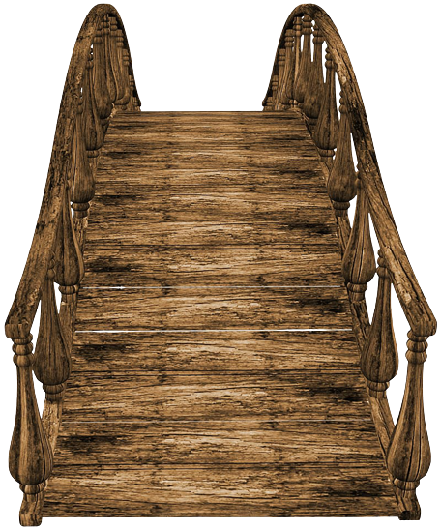
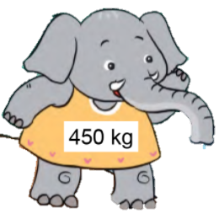
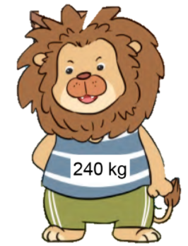
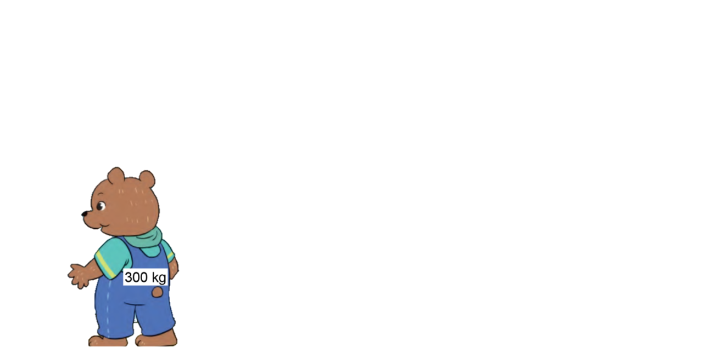
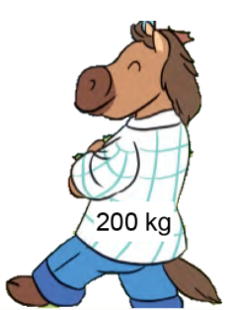
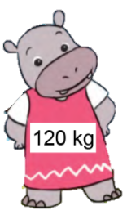
Trò chơi: Tìm bạn qua cầu
3
Tổng cân nặng bé hơn 500 kg mới qua được cầu.
1
2
3

Slide 9

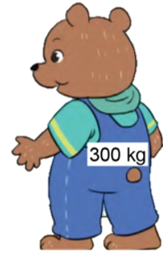


Trò chơi: Tìm bạn qua cầu
3

Slide 10
3
Trò chơi: Tìm bạn qua cầu

Slide 11
3
Trò chơi: Tìm bạn qua cầu

Slide 12

Em hãy chia sẻ những điều học được qua bài này.

Slide 13
TRÂN TRỌNG CẢM ƠN CÁC THẦY CÔ VÀ CÁC EM!

